Slide 1


Slide 2

REFORMA LABORAL LEY 2466 DE 2025
Juliana Velásquez
Apoyo Jurídico unión
Abogada especialista en Derecho Laboral y de la seguridad social

Slide 3
OBJETO DE LA LEY
El 25 de junio de 2025, la reforma laboral en Colombia fue oficializada mediante la Ley 2466. Esta norma introduce transformaciones estructurales al Código Sustantivo del Trabajo (CST). Entre los principales cambios se encuentran la modificación de los recargos por trabajo nocturno, dominical y en días festivos; la modificación de los tipos de contratación, incluyendo nuevas disposiciones para los contratos de aprendizaje, entre otras modificaciones estructurales.

Slide 4
RELACIONES QUE REGULA
Esta Ley únicamente regula las siguientes relaciones y temas de derecho laboral:
RELACIONES DE DERECHO INDIVIDUAL Y COLECTIVO
DERECHO COLECTIVO PÚBLICO SALVO NEGOCIACIÓN DE EMPLEADOS CON REGIMEN ESPECIAL
DE CARÁCTER PRIVADO

Slide 5

PRINCIPIOS RECTORES
1. Igualdad de oportunidades;
2. Remuneración mínima vital y móvil, proporcional a la cantidad y calidad de trabajo;
3. Estabilidad en el empleo;
4. Irrenunciabilidad a los beneficios mínimos establecidos en normas laborales;
5. Facultades para transigir y conciliar sobre derechos inciertos y discutibles;
6. Aplicación de la norma más favorable al trabajador y trabajadora en caso de conflicto o duda en la aplicación de las normas vigentes de trabajo. La norma que se adopte debe aplicarse en su integridad;
7. Primacía de la realidad sobre formalidades establecidas por los sujetos de las relaciones laborales;
8. Garantía a la seguridad social, la capacitación y el descanso necesario y;
9. Protección especial a campesinos, la mujer, a la maternidad y al trabajador menor de edad.

Slide 6
MODIFICACIONES A LAS RELACIONES INDIVIDUALES DE TRABAJO

Slide 7
MODALIDADES CONTRACTUALES
Contrato termino indefinido
Modalidad principal de contratación. Ideal para actividades permanentes.
Requiere preaviso de 30 días si el empleador finaliza el contrato.
No se permiten sanciones por falta de preaviso del trabajador.
Contrato termino fijo
Máximo 4 años.
Debe constar por escrito y justificar su necesidad.
Si no cumple requisitos, se considera indefinido desde el inicio de la relación laboral.

Slide 8
MODALIDADES CONTRACTUALES
Contrato por obra o labor determinada
Deberá celebrarse por escrito.
Deberá indicarse de manera precisa la obra o labor contratada que se requiere atender.
En caso de inobservancia o que, finalizada la obra, continue el servicio, se entenderá que el contrato será indefinido.
EXCEPCIONES FRENTE A ESTE CONTRATO
Que se trate de una nueva y diferente obra o labor, caso en el cual se puede continuar el contrato adicionando el acuerdo en que se especifique la nueva obra o labor; o b) liquidando el contrato anterior e iniciando uno nuevo por la nueva necesidad.
NOTA:
En los contratos a termino fijo y obra o labor determinada el trabajador y la trabajadora tendrán derecho al pago de vacaciones y prestaciones sociales en proporción al tiempo laborado cualquiera que este sea

Slide 9


DEBIDO PROCESO DISCIPLINARIO
Se establece un procedimiento para aplicar sanciones disciplinarias. El procedimiento debe cumplir con las siguientes etapas:
Comunicación formal dirigida al trabajador.
Indicación de los hechos.
Traslado al trabajador de pruebas.
Término para manifestarse frente a los motivos del proceso. Pronunciamiento definitivo y motivado.
Imposición de sanción proporcional a los hechos.
Posibilidad del trabajador de impugnar la decisión
Se debe contar con ajustes empresa. razonables para garantizar la comunicación y comprensión de los trabajadores con discapacidad.
Se seguirá manejando el mismo procedimiento de las clausulas 6 y 7 de la Convención Colectiva de Trabajo

Slide 10



TRABAJO DIURNO Y TRABAJO NOCTURNO
Trabajo diurno
Trabajo nocturno
El que se realiza entre el periodo comprendido entre las 6:00 a.m. y 7:00 p.m.
El que se realiza entre el periodo comprendido entre las 7:00 p.m. y las 6:00 a.m
Esta modificación en la jornada comenzó a regir a partir del 25 de diciembre de 2025

Slide 11
JORNADA MÁXIMA LEGAL
-La duración máxima de la jornada de trabajo es de 44 horas a hoy y a partir del 15 de julio será de 42 horas a la semana.
-La jornada máxima semanal podrá ser distribuida, de común acuerdo, entre empleador y trabajador(a), de cinco (5) a seis (6) días a la semana, garantizando siempre el día de descanso y sin afectar el salario.
Jornadas flexibles: Se puede acordar que la jornada de 42 horas se realice en jornada flexibles distribuidas en 5 o 6 días a la semana. teniendo como mínimo cuatro (4) horas continuas y máximo hasta nueve (9) horas diarias sin lugar a ningún recargo por trabajo suplementario, cuando el número de horas de trabajo no exceda el promedio de cuarenta y dos (42) horas semanales dentro de la Jornada Ordinaria.
En ningún caso las horas extras de trabajo, diurnas o nocturnas, podrán exceder de dos (2) horas diarias y doce (12) semanales.
No se requiere permiso del ministerio para laborar horas extras pero las empresas deberán tener un registro de trabajo suplementario y este deberá ser entregado cuando el empleado lo solicite.

Slide 12
MODIFICACIÓN AL RECARGO DOMINICAL Y FESTIVO
Remuneración en días de descanso obligatorio o días de fiesta pasa del 75% al 100% sobre el salario ordinario en proporción a las horas trabajadas.
!!!¡¡¡¡¡¡RECORDEMOS LA CLAUSULA 33 DE NUESTRA CONVENCIÓN COLECTIVA!!!.
El empleador y el trabajador podrán acordar por escrito que el día de descanso semanal sea diferente al domingo. En ausencia de un pacto expreso en el contrato de trabajo o otrosí, se presumirá como día de descanso obligatorio el domingo.

Slide 13
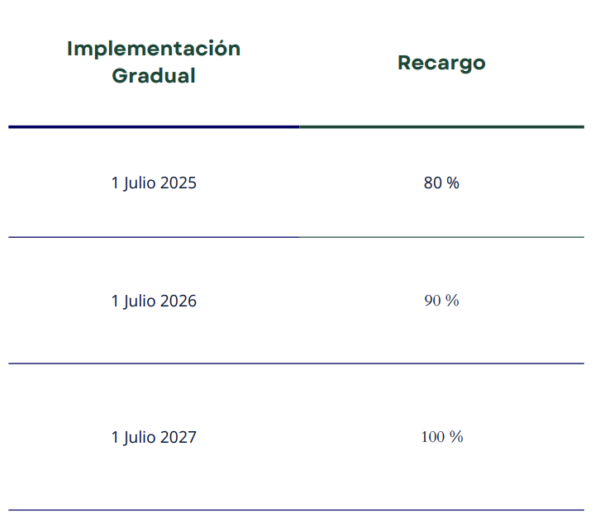
IMPLEMENTACION GRADUAL DEL RECARGO DOMINICAL

Slide 14
OBLIGACIONES ESPECIALES DEL EMPLEADOR
Se amplía la lista de obligaciones a cargo del empleador, incluyendo la concesión de licencias y permisos.
En caso de grave calamidad doméstica debidamente comprobada, entendiéndose como todo suceso personal, familiar, hasta el tercer grado de consanguinidad, segundo de afinidad o primero civil, caso fortuito o fuerza mayor cuya gravedad afecte el normal desarrollo de las actividades del trabajador;
Para asistir a citas médicas de urgencia o citas médicas programadas con especialistas cuando se informe al empleador junto certificado previo, incluyendo aquellos casos que se enmarquen en el tratamiento y diagnóstico de la endometriosis
Para asistir a las obligaciones escolares como acudiente, en los que resulte obligatoria la asistencia del trabajador por requerimiento del centro educativo

Slide 15
Para atender citaciones judiciales, administrativas y legales.
Los empleados de empresas privadas y trabajadores regidos por el Código Sustantivo del Trabajo, podrán acordar con el empleador, un (1) día de descanso remunerado por cada seis (6) meses de trabajo, en el cual certifiquen el uso de bicicletas como medio de transporte para la llegada y salida del sitio de trabajo.
LAS CONDICIONES PARA CONCEDER ESTE TIPO DE PERMISOS SON A DISCRECIÓN DEL EMPLEADOR.

Slide 16
CONTRATO DE APRENDIZAJE
El contrato de aprendizaje es un contrato laboral especial y a término fijo, que se rige por las normas sustantivas del Código Sustantivo del Trabajo
Aplicación de la jornada ordinaria o pactada en el contrato
No puede tener una duración mayor a 3 años
Se puede laborar horas extras de manera EXCEPCIONAL
No se habla de salario si no de cuota de sostenimiento
Les aplica la indemnización por despido sin justa causa

Slide 17
ETAPAS DEL CONTRATO DE APRENDIZAJE
ETAPA LECTIVA
ETAPA PRÁCTICA
Es la etapa en la cual el aprendiz desarrolla su formación teórica en una institución educativa autorizada.
Es la etapa en la cual el trabajador desarrolla en una empresa patrocinadora que suministra los medios para que adquiera formación profesional metódica y completa.

Slide 18
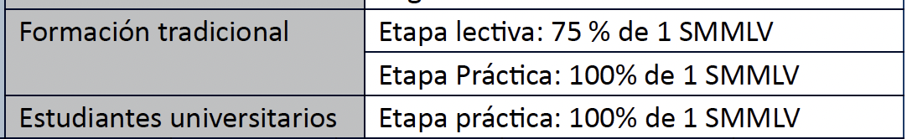
APOYO DE SOSTENIMIENTO

Slide 19
DERECHOS LABORALES
Etapa | Vacaciones | Seguridad social | Prestaciones sociales | Derechos laborales
Etapa lectiva | No aplica | EPS Y ARL asumidos por la empresa | No aplica | Solo reconocimiento seguridad social
Etapa práctica | Aplica | EPS, ARL, PENSIONES, caja de compensación Deducciones en los mismos porcentajes que un trabajador | Aplica el derecho a prestaciones, auxilios y demás derechos propios de un contrato de trabajo. | TODOS

